Slide 1
AİLE İÇİ İLETİŞİM Anlaşıldığını düşünen çocuktan daha mutlusu yoktur..
©Aygül SATICI (Okul Rehber Öğretmeni)

Slide 2
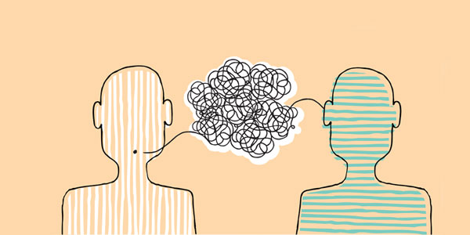
İletişim Nedir?
Neyi, kime, ne zaman, nerede ve nasıl söyleyeceğimize karar vermektir.
Duygu ve düşüncelerin karşılıklı alışverişidir.

Slide 3
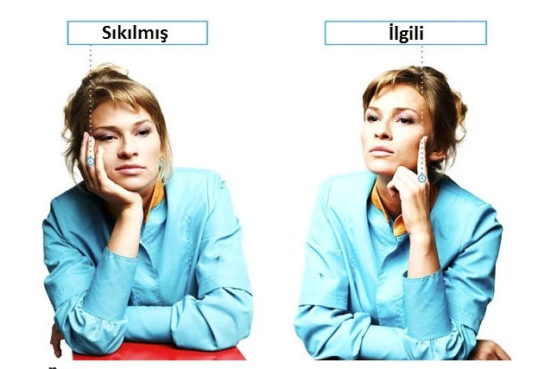
İletişimin Türleri
Sözlü İletişim
Yazılı İletişim
Sözsüz İletişim: Beden Dili
(vücut duruşumuz, bakışlarımız, jest ve mimikler)
İletişim, söylenenler kadar söylenmeyenleri de duymaktır

Slide 4
İletişim iki parçalı bir bütündür: Konuşmak ve Dinlemek
KONUŞMAK
Göz kontağı
Uygun ses tonu
Uygun, yapıcı sözcükler
Suçlama/yargılama yok
“Sen dili” yerine
“Ben dili” kullanmak
DİNLEMEK
Göz kontağı
Uygun beden dili
Söz kesmemek
Hmm, öyle mi, anlıyorum..demek
Karşı tarafın sözcüklerine dikkat etmek
Etkin dinlemek
Empati yapmak

Slide 5
Etkin Dinlemek
ÇOCUK (durgun ses tonuyla):
Emre mahalleden taşınıyor
BABA:
Arkadaşın gideceği için çok üzgünsün.
ÇOCUK:
Bir daha görüşebilir miyiz bilmiyorum.
BABA:
Onu bir daha göremeyeceğini
düşünüp kaygılanıyorsun.
ÇOCUK: Evet baba, aynen öyle.
BABA:
Onu uğurlamaya gidelim mi,
hem bundan sonra nasıl
görüşeceğinizi konuşursunuz.
ÇOCUK:
Süper olur baba!☺
Karşımızdaki bireyi “anlamaktır”.
Ne hissetmiş olabileceğini anlamak ve bunu ona geri yansıtmaktır.
ÇOCUK: Anne yarın sınavım var off, nefret ediyorum okuldan!
ANNE: Yarınki sınava çalışman gerektiği için çok öfkelisin.

Slide 6
Etkin dinlemek, her yaştan insana çok iyi gelir. Çünkü insan, yaşamının her döneminde anlaşılmak ve kabul edilmek ister.
Etkin dinleyerek karşımızdakinin hissettiği duyguları ona söyleriz; böylece karşımızdaki “anlaşıldım” duygusunu hisseder ve oldukça mutlu olur..

Slide 7
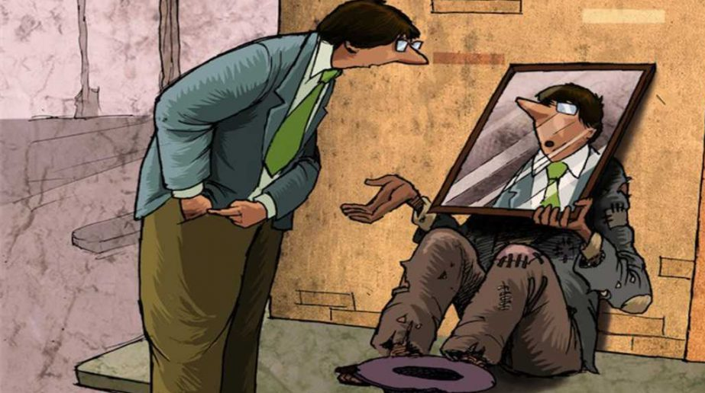
Empati Yapmak
Kendimizi karşımızdakinin yerine koyabilmek; onun duygu ve düşüncelerini anlayabilmektir.
Empati ve etkin dinleme iç içedir.
Sağlıklı insan ilişkilerinin en büyük sırrıdır.

Slide 8
“Sen” Dili
“Ben” Dili
“Tembelin tekisin, hiç ders çalışmıyorsun..”
Kişiliği hedef alır ve karşı tarafta öfkeye yol açar. İletişimi bloke eder.
“Ders çalışmadığında kötü not alacağını düşünüp üzülüyorum..”
Davranışa odaklanır ve hislerimizi iletir. Karşı taraf iletişime açık hale gelir.

Slide 9
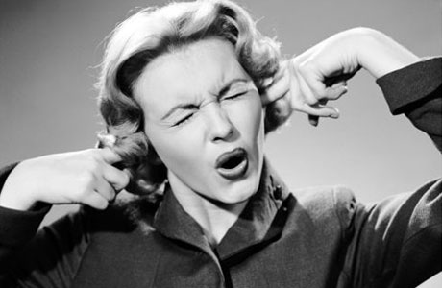
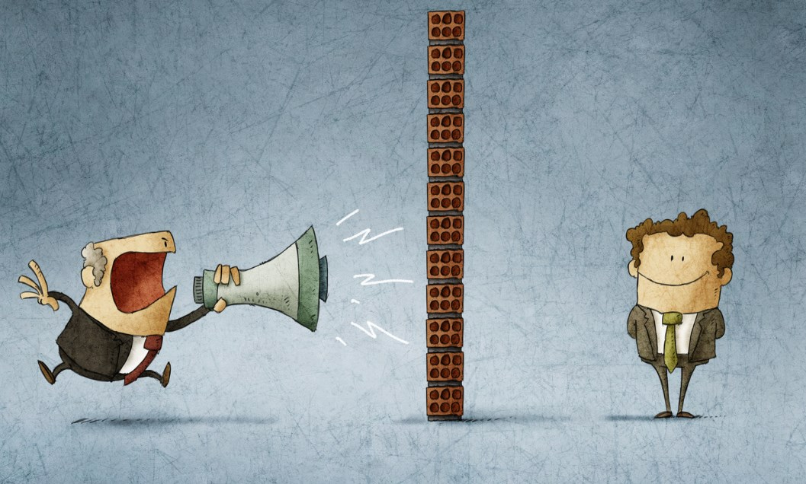
İletişim Engelleri
Emir vermek
Tehdit etmek
Ahlak dersi vermek
Öğüt vermek
Yargılamak/eleştirmek /suçlamak
Sürekli övmek
Lakap takmak/alay etmek
Sürekli avutmak
Sürekli sorgulamak
Konuyu saptırmak/şakaya vurmak

Slide 10
Ailede İletişim Nasıl Olmalı?
ÇOCUKLAR
*Sevgi
*Saygı
*Güven
*Empati
*İlgi
*Sabır
*Nezaket
*Anlayış
ANNE
BABA

Slide 11
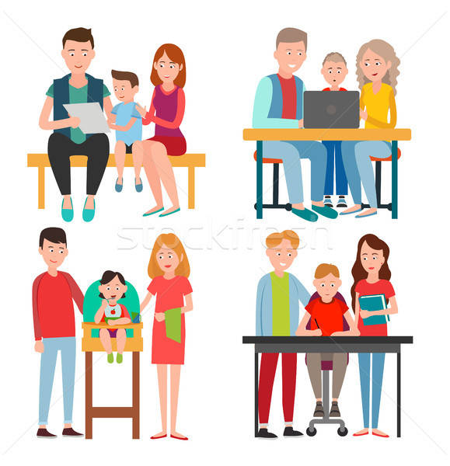
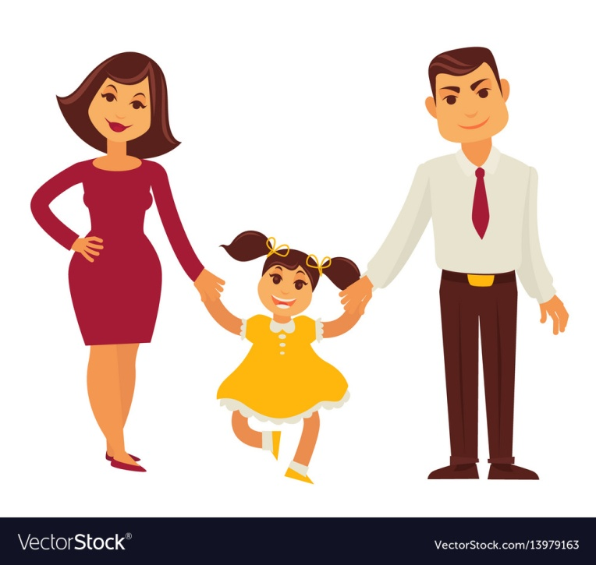
Anne-Baba Arasındaki İletişim
Evin huzuruna doğrudan etki ettiği unutulmamalı
Saygı ve sevgi temel eksende olmalı
Çocuklara doğru model olunmalı
Problemler kavga veya küs durmayla değil konuşarak çözülmeli
Çocuklar dert ortağı yapılmamalı (annen şöyle yapıyor, baban şöyle yapıyor vb)
Çocuk yetiştirme konusunda tutarlı olmalı
Baba ev içi işlerde sorumluluk alarak çocuklara örnek olmalı

Slide 12
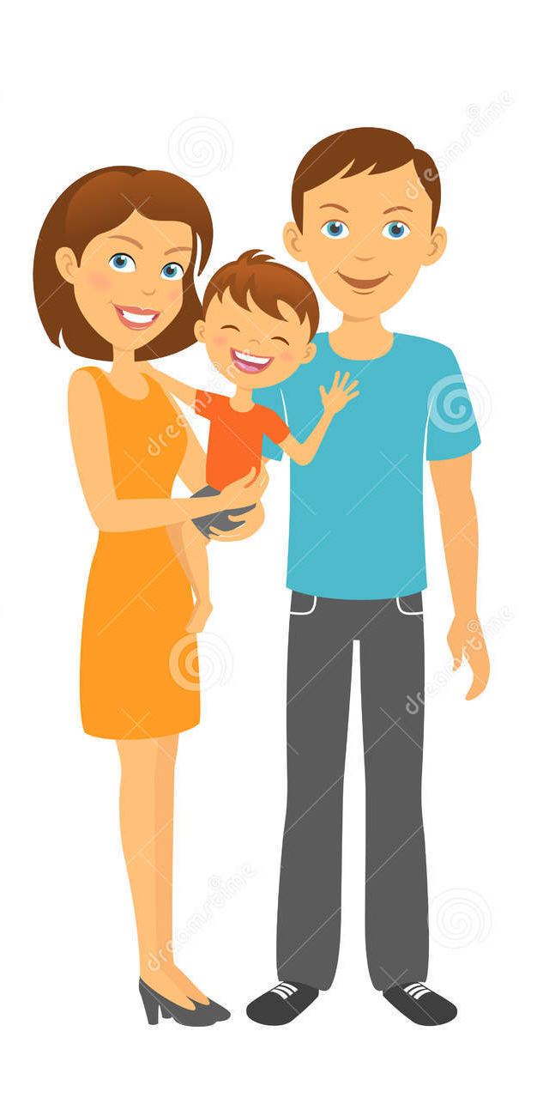
Anne-Baba ile Çocuklar Arasındaki İletişim
Çocukların kişiliğine saygı duyulmalı
Çocukların duygu ve düşüncelerine değer verilmeli
Sevgi, hissettirilerek sunulmalı
Yapıcı, sevecen ve uygun sözcükler seçilmeli
Sevimli bir ses tonu kullanılmalı
Anlattığı konular mutlaka ilgiyle dinlenilmeli
Empati yapılmalı
Suçlama, yargılama, alay etme, küçümseme, hakaret etme gibi yanlışlardan uzak durulmalı
Ev içinde yaşına uygun sorumluluk verilmeli
Sorunlar asla şiddetle değil, konuşarak çözülmeli

Slide 13
Aile Kültürü Oluşturun
Akşamları ailece sohbet edeceğiniz özel zamanlar belirleyin
Haftanın bazı günleri:
Ailece film izleyin
Ailece oyun oynayın
Ailece gezintiye çıkın
Ailedeki tüm bireylerin
fikirlerini sorun ve görüşlerine
değer verin.
Ailenizin kurallarını
belirlemek için belli aralıklarla toplantı yapın.

